Slide 1



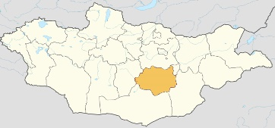
ДЭЛГЭРЦОГТ СУМЫН СТАТИСТИК МЭДЭЭЛЭЛ
Газар нутгийн хэмжээ:
250 мянган га

Slide 2

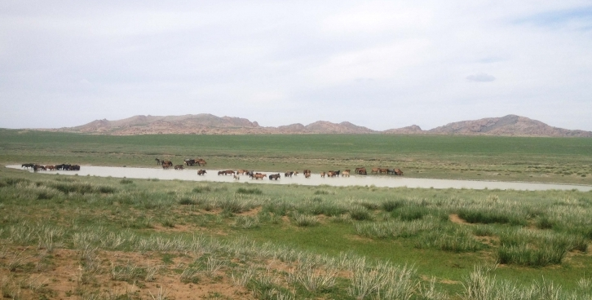
ДЭЛГЭРЦОГТ СУМ
ДЭЛГЭРЦОГТ СУМЫН ТОВЧ ТАНИЛЦУУЛГА
Шинэ Монгол улсын Ардын засгийн газраас 1923 онд гаргасан “Нутгийн захиргааны дүрэм”-ийн дагуу Түшээт хан аймгийн Дайчин бээсийн хошууг Богдхан уулын аймгийн Дэлгэрцогт уулын хошуу болгон өөрчилснөөр одоогийн Дундговь аймгийн Дэлгэрцогт сум үүссэн түүхтэй. Дэлгэрцогт сум Дундговь аймгийн хойд хэсэгт тал хээрийн бүсэд 250 мянган га нутаг дэвсгэр эзлэн Төв аймгийн Баян-Өнжүүл, өөрийн аймгийн Дэрэн, Сайнцагаан, Адаацаг сумдтай хил залган оршдог. Сумын төв нь Амардалайд төвлөрдөг ба нийслэл Улаанбаатар хотоос 230 км, аймгийн төвөөс 45 км-ын зайтай.
Тус сумын нутагт Халтар, Цахир, Их Дэлгэрийн уулсаас гадна далайн түвшингээс дээш 1756 метр өргөгдсөн өвөрмөц тогтоцтой Бага газрын чулууны уул оршдог. Байгалийн өвөрмөц тогтоцтой олон хад асга, Хүннүгийн үеийн булш, Сүрлэг өндөр Тахилгатын агуй, Жаргалант, Хадан сүм, Ногоон дархийн хонхор, Нүдний рашаан зэрэг байгалийн үзэсгэлэнт болон түүхийн дурсгалт газруудтай гадаад, дотоодын жуулчид үзэж сонирхдог бүс нутаг юм. Аргал угалз, янгир, чоно, үнэг, хярс, тарвага зэрэг ан амьтан, идлэг шонхор, тас, талын бүргэд зэрэг жигүүртэн шувуу, төрөл бүрийн эмийн ургамал элбэгтэй. Сум нь Засаг захиргааны 3 багтай ба төсвийн 6 байгууллагад 92 төрийн албан хаагч төрийн үйлчилгээг хүргэн ажиллаж байна. Нийт хүн ам 1694. Сумын эдийн засгийн гол бааз суурь нь мал аж ахуй. 2018 оны жилийн эцсийн мал тооллогоор: тэмээ 653 , адуу 6274, үхэр 4673, хонь 87851, ямаа 86408, бүгд 185859 толгой мал тоологдсон. Худалдаа үйлчилгээ эрхлэн явуулдаг аж ахуйн нэгж 16 ажиллаж, үүрэн телефоны Жи мобайл, Юнитель, Мобиком, Скайтелийн сүлжээний оператор, аялал жуулчлалын 2 бааз үйл ажиллагаа явуулж байна. Дэд бүтэц хөгжиж Улаанбаатар-Мандалговь-Даланзадгад хотыг холбосон хатуу хучилттай авто зам дайран өнгөрдөг. Төсвийн байгууллагууд нэгдсэн халаалтанд холбогдсон, цэвэр бохир усны системд холбогдоход бэлэн болсон..
2

Slide 3

Нийт хүн амын тоо 2008-2018 он
I.Хүн амын тоо
2018 оны жилийн эцсийн байдлаар Дэлгэрцогт сумын хүн амын тоо 1694 болж өмнөх оноос 17 хүнээр буюу 0.9 хувиар өссөн байна. Аймгийн нийт хүн амын 2.7 хувийг эзэлж байна.
3

Slide 4
ХҮН АМ
Өрх,хүн ам 2009-2018 он,багаар
Үзүүлэлт |  | 2009 он | 2010 он | 2011 он | 2012 он | 2013 он | 2014 он | 2015 он | 2016 он | 2017 он | 2018 он
Баянбулаг баг | Өрх | 200 | 182 | 151 | 173 | 173 | 175 | 176 | 182 | 192 | 196
 | Хүн ам | 702 | 579 | 572 | 549 | 547 | 543 | 543 | 550 | 561 | 579
Цахиурт баг | Өрх | 201 | 192 | 132 | 180 | 174 | 177 | 188 | 197 | 196 | 198
 | Хүн ам | 660 | 615 | 582 | 569 | 529 | 532 | 538 | 557 | 586 | 584
Дэлгэр эмт баг | Өрх | 158 | 156 | 150 | 149 | 159 | 165 | 173 | 177 | 186 | 189
 | Хүн ам | 536 | 519 | 474 | 473 | 471 | 477 | 494 | 509 | 530 | 531
4

Slide 5

Төрөлт , нас баралт 2010-2018 он
ДЭЛГЭРЦОГТ СУМ
2018 онд 48 хүүхэд төрсөн нь өнгөрсөн оноос 9 төрөлтөөр өссөн байна. 2018 онд 14 хүн нас барсан нь өнгөрсөн оноос 6-аар өссөн байна. Нас барсан иргэдийн 50,0 хувийг эрэгтэйчүүд, 50.0 хувийг эмэгтэйчүүд эзэлж байна. Сумын хэмжээнд сүүлийн 10 жилийн хугацаанд 130 хүн нас баржээ.
5

Slide 6
II. ХӨДӨӨ АЖ АХУЙ
ДЭЛГЭРЦОГТ СУМ
Зураг 1.1 Малтай, Малчин өрхийн тоо, жил бүрийн эцсийн байдлаар
2009-2018 он
6

Slide 7
ДЭЛГЭРЦОГТ СУМ
2018 онд мал аж ахуйн салбарт ажиллаж байгаа малчдын тоо өмнөх оноос 13-аар буурсан байна. 2013, 2017 онуудад өссөн байна.
Зураг 1.2 Малчдын тоо 2010-2018 он, үүнээс эмэгтэй
7

Slide 8
Малчдыг насны бүлгээр нь авч үзвэл 2018 онд 197 буюу 32.2 хувь нь 15-34 нас, 292 буюу 47.8 хувь нь 35-60 нас, 121 буюу 19.8 хувь нь тэтгэврийн насны хүмүүс эзэлж байна.
ДЭЛГЭРЦОГТ СУМ
Зураг 1.3 Малчдын насны бүтэц хувиар 2009-2018 он
8

Slide 9


Зураг 1.4 Малтай өрхийн малын бүлэглэлт хувиар 2009-2018 он
9

Slide 10
Малын тоо, бүтэц
Зураг 2.1 Малын тоо 2010-2018 он жил бүрийн эцсийн байдлаар
10

Slide 11
МАЛЫН ТОО таван төрлөөр 2009-2018 он
Үзүүлэлт | 2009 он | 2010 он | 2011 он | 2012 он | 2013 он | 2014 он | 2015 он | 2016 он | 2017 он | 2018 он
Малын тоо бүгд | 109729 | 51327 | 61500 | 72848 | 87095 | 114570 | 136965 | 154594 | 183780 | 185859
тэмээ | 365 | 339 | 323 | 385 | 392 | 472 | 525 | 586 | 703 | 653
адуу | 3296 | 2084 | 2648 | 3157 | 3483 | 4800 | 5472 | 5843 | 7021 | 6274
үхэр | 2270 | 1217 | 1295 | 1739 | 2221 | 3096 | 3804 | 4244 | 5074 | 4673
хонь | 46751 | 22494 | 26372 | 31613 | 38173 | 50509 | 60611 | 70902 | 85014 | 87851
ямаа | 57047 | 25193 | 30862 | 35954 | 42826 | 55693 | 66553 | 73019 | 85968 | 86408
11

Slide 12
ДЭЛГЭРЦОГТ СУМЫН МАЛЫН ТОО, багаар, бүгд 2009-2018 он
Үзүүлэлт | 2009 он | 2010 он | 2011 он | 2012 он | 2013 он | 2014 он | 2015 он | 2016 он | 2017 он | 2018 он
Баянбулаг баг | 39866 | 14692 | 16938 | 17938 | 27357 | 39694 | 44223 | 50666 | 61117 | 65053
Цахиурт баг | 46131 | 21776 | 25541 | 31540 | 36293 | 48302 | 52356 | 58129 | 74012 | 70214
Дэлгэр-ЭМТ баг | 23732 | 15318 | 19344 | 23849 | 23445 | 35535 | 42380 | 46655 | 48651 | 50592
МАЛЫН ТОО, багаар, Тэмээ 2009-2018 он
Үзүүлэлт | 2009 он | 2010 он | 2011 он | 2012 он | 2013 он | 2014 он | 2015 он | 2016 он | 2017 он | 2018 он
Баянбулаг баг | 147 | 133 | 119 | 153 | 140 | 167 | 166 | 210 | 245 | 233
Цахиурт баг | 182 | 173 | 178 | 221 | 212 | 241 | 292 | 311 | 358 | 356
Дэлгэр-ЭМТбаг | 36 | 33 | 26 | 11 | 40 | 64 | 67 | 65 | 100 | 64
12

Slide 13
МАЛЫН ТОО, багаар, Адуу 2009-2018 он
Үзүүлэлт | 2009 он | 2010 он | 2011 он | 2012 он | 2013 он | 2014 он | 2015 он | 2016 он | 2017 он | 2018 он
Баянбулаг баг | 1142 | 461 | 503 | 621 | 713 | 918 | 1118 | 1178 | 1622 | 1684
Цахиурт баг | 1529 | 1225 | 1706 | 1950 | 2045 | 2849 | 3213 | 3322 | 3850 | 3156
Дэлгэр-ЭМТ баг | 625 | 398 | 439 | 586 | 725 | 1033 | 1136 | 1343 | 1549 | 1434
МАЛЫН ТОО, багаар, Үхэр 2009-2018 он
Үзүүлэлт | 2009 он | 2010 он | 2011 он | 2012 он | 2013 он | 2014 он | 2015 он | 2016 он | 2017 он | 2018 он
Баянбулаг баг | 793 | 328 | 332 | 433 | 579 | 834 | 1133 | 1280 | 1586 | 1507
Цахиурт баг | 1051 | 640 | 696 | 924 | 1123 | 1512 | 1834 | 2014 | 2337 | 2014
Дэлгэр-ЭМТ баг | 426 | 249 | 267 | 382 | 519 | 750 | 837 | 950 | 1151 | 1152
13

Slide 14
МАЛЫН ТОО, багаар, Хонь 2009-2018 он
Үзүүлэлт | 2009 он | 2010 он | 2011 он | 2012 он | 2013 он | 2014 он | 2015 он | 2016 он | 2017 он | 2018 он
Баянбулаг баг | 16622 | 6525 | 7753 | 9132 | 11067 | 15053 | 18637 | 21345 | 26557 | 28471
Цахиурт баг | 20299 | 10527 | 12113 | 14442 | 16514 | 21489 | 25357 | 29446 | 34967 | 34256
Дэлгэр-ЭМТ баг | 9830 | 5442 | 6506 | 8039 | 10592 | 13967 | 16617 | 20111 | 23490 | 25124
МАЛЫН ТОО, багаар, Ямаа 2009-2018 он
Үзүүлэлт | 2009 он | 2010 он | 2011 он | 2012 он | 2013 он | 2014 он | 2015 он | 2016 он | 2017 он | 2018он
Баянбулаг баг | 21162 | 8724 | 10829 | 12727 | 14858 | 18932 | 23522 | 25988 | 31107 | 33158
Цахиурт баг | 23070 | 10558 | 12684 | 14162 | 16399 | 21652 | 26233 | 28007 | 32500 | 30432
Дэлгэр-эмт баг | 12815 | 5911 | 7349 | 9065 | 11569 | 15109 | 16798 | 19024 | 22361 | 22818
14

Slide 15
ХЭЭЛТЭГЧ МАЛ ТАВАН ТӨРЛӨӨР 2009-2018 он
Үзүүлэлт | 2009 он | 2010 он | 2011 он | 2012 он | 2013 он | 2014 он | 2015 он | 2016 он | 2017 он | 2018 он
Хээлтэгч мал бүгд | 45622 | 24889 | 24333 | 29255 | 30462 | 46401 | 55701 | 65833 | 77195 | 82075
Ингэ | 137 | 123 | 118 | 130 | 128 | 178 | 201 | 214 | 265 | 247
Гүү | 1064 | 725 | 849 | 970 | 870 | 1526 | 1701 | 1946 | 2382 | 2385
Үнээ | 1076 | 516 | 621 | 733 | 749 | 1225 | 1468 | 1710 | 2081 | 1956
Эм хонь | 20077 | 10681 | 10885 | 13087 | 13568 | 21446 | 25448 | 30836 | 36934 | 39836
Эм ямаа | 23268 | 12844 | 11860 | 14335 | 15147 | 22026 | 26883 | 31127 | 35533 | 37651
БОЙЖСОН ТӨЛ ТАВАН ТӨРЛӨӨР 2009-2018 он
Үзүүлэлт | 2009 он | 2010 он | 2011 он | 2012 он | 2013 он | 2014 он | 2015 он | 2016 он | 2017 он | 2018 он
бойжсон төл, бүгд | 34371 | 7484 | 20215 | 23776 | 29442 | 35645 | 43328 | 42299 | 55064 | 46033
Ботго | 46 | 51 | 52 | 71 | 53 | 87 | 81 | 101 | 118 | 103
Унага | 636 | 219 | 553 | 676 | 720 | 1023 | 1181 | 963 | 1428 | 764
Тугал | 669 | 336 | 328 | 576 | 680 | 977 | 1157 | 1176 | 1312 | 1168
Хурга | 15243 | 4398 | 8556 | 10812 | 13307 | 16630 | 20232 | 21856 | 27039 | 24943
Ишиг | 17777 | 2480 | 10726 | 11641 | 14682 | 16928 | 20677 | 18203 | 25167 | 19055
14

Slide 16
МАЛЫН ЗҮЙ БУС ХОРОГДОЛ ТАВАН ТӨРЛӨӨР 2009-2018 он
Үзүүлэлт | 2009 он | 2010 он | 2011 он | 2012 он | 2013 он | 2014 он | 2015 он | 2016 он | 2017 он | 2018 он
Хорогдсон мал, бүгд | 2102 | 49136 | 181 | 535 | 1180 | 283 | 398 | 2404 | 652 | 10562
Тэмээ | 6 | 30 | 2 | 4 | 1 | 1 | 1 | 6 | 3 | 7
Адуу | 108 | 1018 | 11 | 26 | 18 | 4 | 13 | 46 | 61 | 735
Үхэр | 45 | 956 | 4 | 10 | 15 | 28 | 9 | 99 | 21 | 832
Хонь | 934 | 20268 | 78 | 236 | 531 | 116 | 185 | 682 | 253 | 4345
Ямаа | 1009 | 26864 | 7386 | 259 | 615 | 134 | 190 | 1571 | 314 | 4643
ЗАХ ЗЭЭЛД ХУДАЛДСАН БОРЛУУЛСАН МАЛ ТАВАН ТӨРЛӨӨР 2009-2018 он
 | 2009 он | 2010 он | 2011 он | 2012 он | 2013 он | 2014 он | 2015 он | 2016 он | 2017 он | 2018 он
Тэмээ | 176.0 | 338.0 | 113.0 | 79.0 | 252.0 | 261.0 | 413.0 | 408.0 | 468 | 72
Адуу | 954.0 | 922.0 | 176.0 | 110.0 | 352.0 | 341.0 | 592.0 | 953.0 | 1165 | 500
Үхэр | 155.0 | 117.0 | 45.0 | 88.0 | 63.0 | 83.0 | 150.0 | 224.0 | 308 | 456
Хонь | 11187.0 | 5170.0 | 4046.0 | 7100.0 | 7501.0 | 9087.0 | 14724.0 | 17820.0 | 22595 | 10569
Ямаа | 9677.0 | 3833.0 | 3349.0 | 4358.0 | 6046.0 | 7023.0 | 13454.0 | 18323.0 | 17249 | 8987
15

Slide 17
Боловсрол, зарим үзүүлэлт, 2008 – 2018 он
Үзүүлэлт | 2009 он | 2010 он | 2011 он | 2012 он | 2013 он | 2014 он | 2015 он | 2016 он | 2017 он | 2018 он
ЕБС-д суралцагсад | 192 | 185 | 147 | 130 | 115 | 119 | 109 | 103 | 121 | 124
үүнээс: 1-5 анги | 106 | 108 | 92 | 84 | 65 | 63 | 62 | 69 | 75 | 82
6-12 анги | 86 | 77 | 55 | 46 | 50 | 56 | 47 | 34 | 46 | 42
1-р ангидэлсэгчид | 26 | 21 | 9 | 11 | 12 | 20 | 21 | 15 | 16 | 16
Бүх багш нар | 15 | 15 | 15 | 15 | 14 | 13 | 15 | 15 | 15 | 13
Дотуур байранд суудаг хүүхэд | 52 | 47 | 32 | 37 | 35 | 30 | 27 | 25 | 27 | 38
0-1 насны хүүхдийн эндэгдэл | 0 | 0 | 1 | 0 | 0 | 0 | 0 | 0 | 0 | 1
1-5 насны хүүхдийн эндэгдэл | 0 | 1 | 0 | 0 | 0 | 1 | 0 | 0 | 0 | 0
16

Slide 18
НИЙГМИЙН ЗАРИМ ҮЗҮҮЛЭЛТ
Нийгмийн зарим үзүүлэлт, 2013 – 2018 он
Үзүүлэлт | 2013 | 2014 | 2015 | 2016 | 2017 | 2018
Амаржсан эх | 4 | 2 | 2 | 3 | 0 | 2
Үрчлэгдсэн хүүхдийн тоо | 0 | 1 | 1 | 0 | 0 | 0
Нялахсын эндэгдэл | 0 | 1 | 0 | 0 | 0 | 0
Бүтэн өнчин хүүхдийн тоо | 2 | 2 | 2 | 0 | 2 | 2
Хагас өнчин хүүхдийн тоо | 10 | 16 | 19 | 18 | 18 | 23
Өрх толгойлсон эхийн тоо | 62 | 80 | 71 | 62 | 85 | 61
18 хүртэлх насны хүүхэдтэй өрх толгойлсон эх | 29 | 48 | 37 | 27 | 41 | 45
18 хүртэлх насны 4, түүнээс дээш хүүхэдтэй өрх | 21 | 14 | 16 | 24 | 12 | 19
17

Slide 19
Нийгмийн зарим үзүүлэлт, 2009-2018 он
НИЙГМИЙН ЗАРИМ ҮЗҮҮЛЭЛТ
Үзүүлэлт | 2009 | 2010 | 2011 | 2012 | 2013 | 2014 | 2015 | 2016 | 2017 | 2018
Өөр аймаг хотоос шилжиж ирсэн хүн | 24 | 25 | 17 | 7 | 25 | 39 | 33 | 45 | 32 | 46
Өөр аймаг хотруу шилжсэн хүн | 109 | 152 | 122 | 61 | 79 | 62 | 52 | 41 | 23 | 45
Хөдөлмөрийн насны хүн ам | 1193 | 1090 | 1039 | 1018 | 984 | 987 | 983 | 1003 | 1013 | 1063
Бүртгэлтэй ажилгүйчууд | 22 | 33 | 25 | 10 | 12 | 4 | 22 | 3 | 43 | 22
Гэмт хэрэг | 7 | 7 | 7 | 8 | 7 | 18 | 20 | 12 | 23 | 14
Гэмт хэрэгт холбогдогсод | 6 | 6 | 6 | 7 | 6 | 10 | 17 | 8 | 18 | 4
Учирсан хохирол мян.төг | 0 | 8.5 | 17.4 | 12 | 96.9 | 58.2 | 40 | 24.9 | 129.8 | 15.9
Халдварт өвчин | 5 | 5 | 13 | 11 | 7 | 8 | 10 | 10 | 15 | 25
18

Slide 20
НИЙГМИЙН ЗАРИМ ҮЗҮҮЛЭЛТ
Нийгмийн зарим үзүүлэлт 2018 он
Үзүүлэлт | 2018
-Алдарт эхийн одонтой эхчүүд | 157
Өрх толгойлсон хүн | 71
-өрх толгойлсон эцэг | 10
- Өрх толгойлсон эх | 61
-хөгжлийн бэрхшээлтэй хүний тоо | 79
-их эмчийн тоо | 5
-Эмнэлэгт хэвтэж эмчлүүлсэн өвчтөн | 267
- нас барсан хүн | 14
19

Slide 21
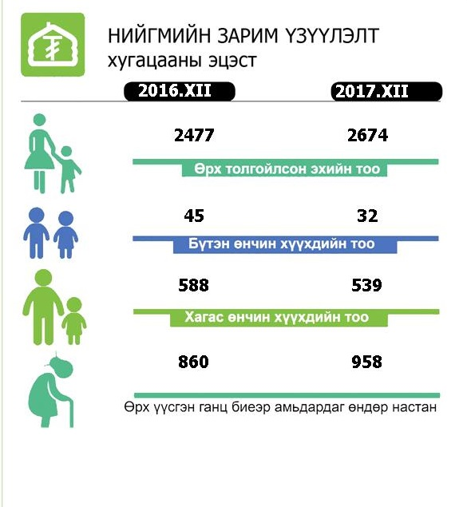
НИЙГМИЙН ЗАРИМ ҮЗҮҮЛЭЛТ
2017
2018
85
61
Өрх толгойлсон эхийн тоо
2
2
Бүтэн өнчин хүүхдийн тоо
Нийгмийн зарим үзүүлэлт
18
23
Хагас өнчин хүүхдийн тоо
57
53
Өрх үүсгэн ганц биеэр амьдардаг өндөр настан
20

Slide 22
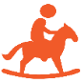
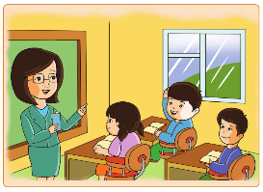

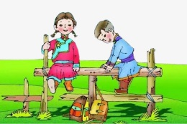


БОЛОВСРОЛ-2018 он
Сургуулийн өмнөх боловсролын байгууллагын үндсэн багш 13
ЕБС-ийн 1 дүгээр ангид элсэгчид 16
Сургуулийн өмнөх боловсролын байгууллагад хамрагдсан хүүхэд 124
Гэмт хэрэг
13
14
ЕБС-ийн үндсэн багш
Хохирол мян төг
15986.5
Холбогдогч
4
21

Slide 23
МАЛЧИН ӨРХ, СОЁЛЫН ҮЗҮҮЛЭЛТ 2010-2018 он
Үзүүлэлт | 2010 он | 2011 он | 2012 он | 2013 он | 2014 он | 2015 он | 2016 он | 2017 он | 2018 он
Малчин өрх | 330 | 325 | 292 | 305 | 312 | 331 | 353 | 375 | 384
Цахилгаан гэрэлтэй малчин өрх. | 266 | 241 | 218 | 245 | 258 | 278 | 313 | 313 | 329
Нийт малчин өрхөд эзлэх % | 80,6 | 74.2 | 74.7 | 80.3 | 82.7 | 84.0 | 88.7 | 83.5 | 85.7
Телевизортой малчин өрх | 222 | 234 | 198 | 240 | 237 | 247 | 290 | 274 | 308
Нийт малчин өрхөд эзлэх % | 67.3 | 72.0 | 67.8 | 78.7 | 76.0 | 74.6 | 82.2 | 73.1 | 80.2
Авто машинтай малчин өрх | 99 | 105 | 111 | 121 | 138 | 218 | 159 | 198 | 183
Нийт малчин өрхөд эзлэх % | 30.0 | 32.3 | 38.0 | 41.1 | 44.2 | 65.9 | 45.0 | 52.8 | 47.6
Мотоциклтой малчин өрх | 185 | 141 | 160 | 163 | 189 | 258 | 219 | 236 | 228
Нийт малчин өрхөд эзлэх % | 56.1 | 43.4 | 54.8 | 58.2 | 60.6 | 77.9 | 62.0 | 62.9 | 59.4
22

Slide 24

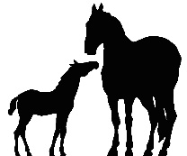
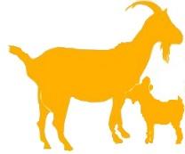

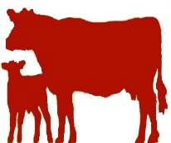
ХӨДӨӨ АЖ АХУЙ
2018 оны жилийн эцсийн мал тооллогын дүнгээр Дэлгэрцогт сумын хэмжээнд 185859 толгой мал тоологдсон байна.
653
6274
4673
87851
86408
23

Slide 25

ХӨДӨӨ АЖ АХУЙ
Малын төрлөөр нь авч үзвэл:
24

Slide 26

ХӨДӨӨ АЖ АХУЙ
25

Slide 27

ХӨДӨӨ АЖ АХУЙ
26

Slide 28
ХӨДӨӨ АЖ АХУЙ
27

Slide 29
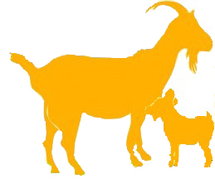
ХӨДӨӨ АЖ АХУЙ
28

Slide 30
ДЭЛГЭРЦОГТ СУМЫН ТАМГЫН ГАЗРЫН АЖИЛТНУУДЫН УТАСНЫ ЖАГСААЛТ
 | 2018.05.25
1 | Б.Пэрэнлэймаа | 86866199 | НБ-ын ажилтан
2 | Ж.Саранчимэг | 86202022 | Санхүү алба дарга
3 | Г.Уугантуяа | 88898613 | Төрийн сангийн мэрэгжилтэн
4 | Б.Энхманлай | 88809917 | Боловсрол харицсан ня-бо
5 | Д.Долгорсүрэн | 96429990 | НЕҮ Эрүүл мэнд хариуцсан ня-бо
6 | Д.Наранцэцэг | 89177868 | МЭҮТ-н дарга
7 | Ц.Хадамдарам | 94119309 | БО-ны байцаагч
8 | Бү.Баярмаа | 96055905 | Бичиг хэрэг
9 | Ба.Баярмаа | 94114345 | Нярав
10 | Б.Дэлгэрсайхан | 86210829 | Жолооч
11 | Д.Жавзаа | 89380989 | үйлчлэгч
12 | О.Улаанхүү | 90090954 | Улсын бүртгэлийн ажилтан
13 | Д.Цэцэгбалам | 99877914 | ХЭХАхариуцсан мэргэжилтэн
14 | Б.Санжаасүрэн | 80636388 | Татварын байцаагч
15 | Ц.Сосорбурам | 99224203 | Нийгмийн даатгалын байцаагч
16 | Л.Хулан | 99845234 | Газрын албаны мэрэгжилтэн
29

Slide 31
